Slide 1
Life Style
Vos choix, vos envies !!

Slide 2
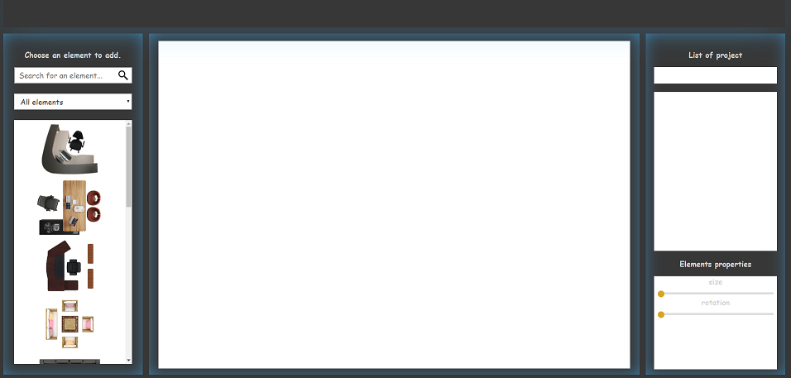
Page d’accueil
Life style est une application Web permettant d'éditer un plan de répartition d'objets dessinés en 2d.
Fonctionnalités :
-Possibilité de choisir différents objets.
-Possibilité de glisser et déposer les objets sur la page principale.
-Possibilité de modifier les éléments sélectionnés en les agrandissant ou en les rapetissant.
-Possibilité faire pivoter les éléments sur eux-mêmes.
-Sauvegarde automatique des choix et modifications de l’utilisateur.
-Sauvegarde sur le serveur si en ligne ou sur le disque dur si hors ligne.
-Application fonctionnelle sur plusieurs navigateurs.

Slide 3
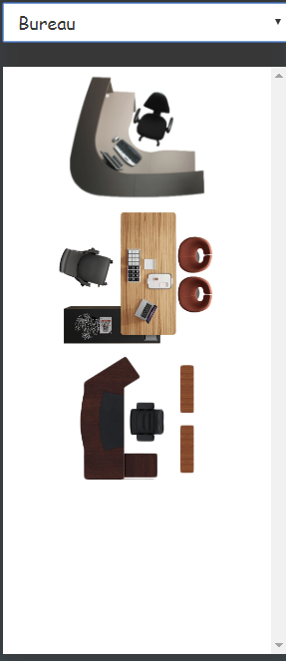
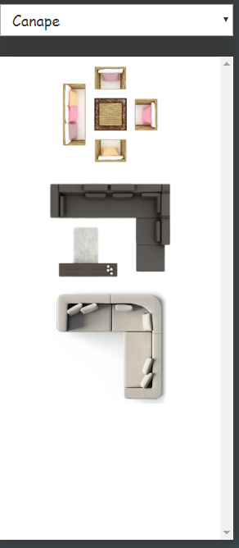
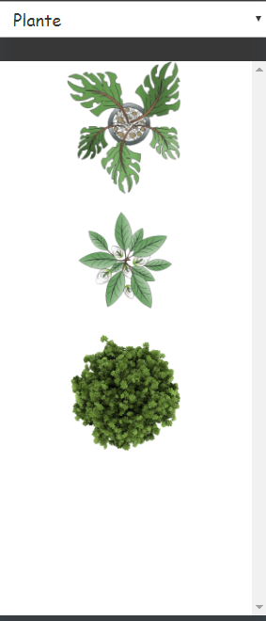
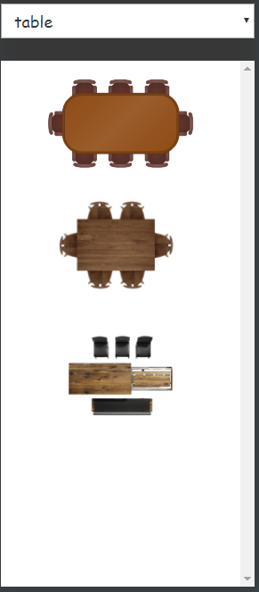
Options
L’utilisateur pourra choisir différents types d’objets qu’il pourra glisser et déposer sur la page centrale. Par la suite, il pourra modifier ces mêmes objets en les agrandissant ou en les rapetissant mais aussi en modifiant leurs positions initiales.

Slide 4
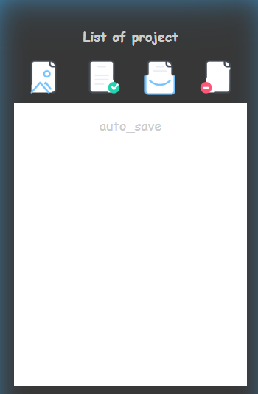
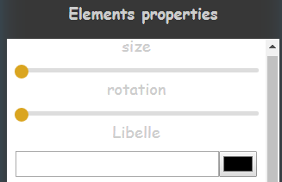

Outils
Options de modification d’un élément dans le plan.
Boutons de manipulation pour les plans.
Barre de recherche

